Slide 1
TEMA 4. LA ENERGÍA ELÉCTRICA
IES EDUARDO VALENCIA

Slide 2
ÍNDICE
LA CORRIENTE ELÉCTRICA. MAGNITUDES
GENERACIÓN DE CORRIENTE ALTERNA. PRINCIPIO DE INDUCCIÓN
CENTRALES ELÉCTRICAS
TRANSPORTE DE LA CORRIENTE ELÉCTRICA

Slide 3
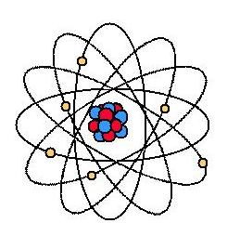
1. LA CORRIENTE ELÉCTRICA
CARGA ELÉCTRICA: ES LA PROPIEDAD QUE TIENE TODO CUERPO CAPAZ DE PRODUCIR ELECTRICIDAD
LOS ÁTOMOS SON LAS PARTÍCULAS MÁS PEQUEÑAS EN QUE SE DIVIDE LA MATERIA. ESTÁN FORMADOS POR PROTONES (CARGA POSITIVA), Y NEUTRONES (SIN CARGA) EN EL NÚCLEO, Y POR ELECTRONES (CARGA NEGATIVA) EN LA CORTEZA.
LA CORRIENTE ELÉCTRICA ESTÁ FORMADA POR ELECTRONES EN MOVIMIENTO A LO LARGO DE UN CONDUCTOR.

Slide 4
1. LA CORRIENTE ELÉCTRICA
LA CORRIENTE ELÉCTRICA ESTÁ FORMADA POR ELECTRONES EN MOVIMIENTO A LO LARGO DE UN CONDUCTOR.
UN GENERADOR ELÉCTRICO ES UN DISPOSITIVO QUE CREA Y MANTIENE LA TENSIÓN (POTENCIAL ELÉCTRICO) NECESARIA PARA PRODUCIR UNA CORRIENTE ELÉCTRICA.

Slide 5
1. LA CORRIENTE ELÉCTRICA
POTENCIAL ELÉCTRICO O VOLTAJE (V): CAPACIDAD DE UN GENERADOR DE PRODUCIR ELECTRICIDAD. A MAYOR DIFERENCIA DE CARGAS ENTRE SUS POLOS, MAYOR TENSIÓN. SE MIDE EN VOLTIOS (V)
INTENSIDAD ELÉCTRICA (I): Nº DE ELECTRONES QUE ATRAVIESA UN CONDUCTOR EN UN TIEMPO DETERMINADO. REPRESENTA LA ELECTRICIDAD REAL. SE MIDE EN AMPERIOS (A)

Slide 6

1. LA CORRIENTE ELÉCTRICA
POTENCIA DE UN APARATO ELÉCTRICO: CANTIDAD DE TRABAJO QUE UN APARATO PUEDE REALIZAR EN UN TIEMPO DETERMINADO. SE MIDE EN VATIOS (W).
P=V*I

Slide 7
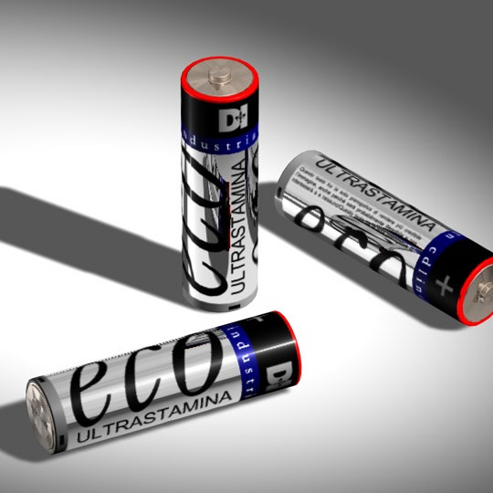
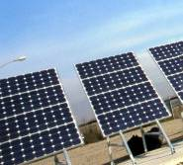
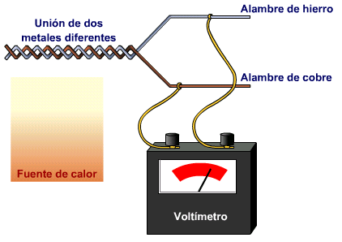
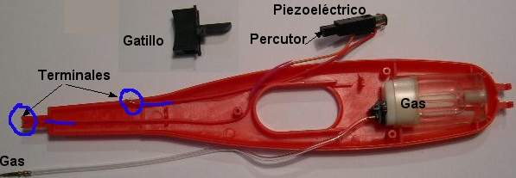
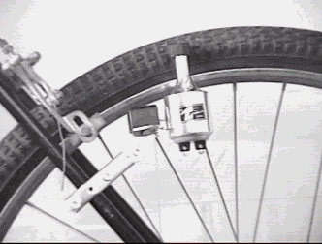
1. LA CORRIENTE ELÉCTRICA
REACCIONES QUÍMICAS
LUZ
CALENTAMIENTO
PRODUCCIÓN DE ELECTRICIDAD
PRESIÓN
MOVIMIENTO

Slide 8
2. GENERACIÓN DE CORRIENTE ALTERNA
INDUCCIÓN ELECTROMAGNÉTICA: FENÓMENO POR EL QUE EL MOVIMIENTO RELATIVO ENTRE UN IMÁN Y UN CABLE CONDUCTOR PROVOCA QUE EN EL CABLE CONDUCTOR APAREZCA UNA CORRIENTE ELÉCTRICA.
ESTE FENÓMENO LO APROVECHAN LOS ALTERNADORES PARA GENERAR CORRIENTE ALTERNA (SE DIFERENCIA DE LA CORRIENTE CONTINUA EN QUE LOS ELECTRONES ALTERNAN SU SENTIDO CADA CIERTO TIEMPO).

Slide 9
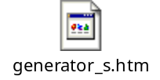
2. GENERACIÓN DE CORRIENTE ALTERNA

Slide 10
2. GENERACIÓN DE CORRIENTE ALTERNA
PERIODO: TIEMPO QUE TARDA EL ALTERNADOR EN PRODUCIR UN CICLO COMPLETO (SEGUNDOS QUE TARDA LA CORRIENTE ALTERNA EN REPETIRSE).
FRECUENCIA: NÚMERO DE VECES POR SEGUNDO QUE LA CORRIENTE ALTERNA SE REPITE. SE MIDE EN HERTZIOS (Hz).

Slide 11
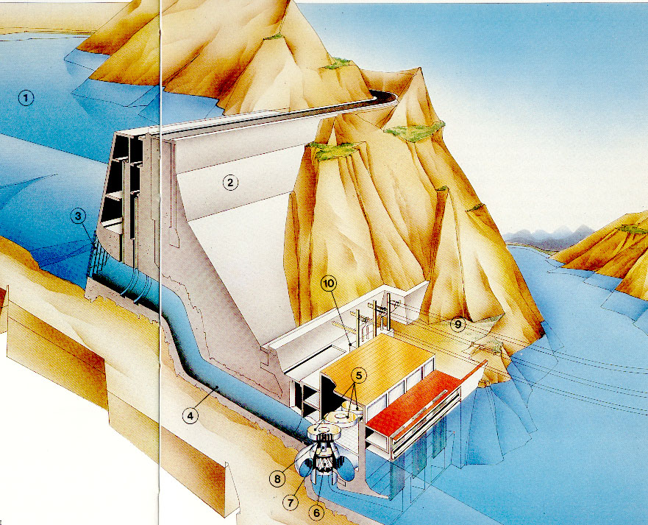
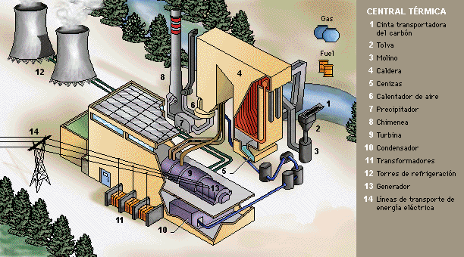
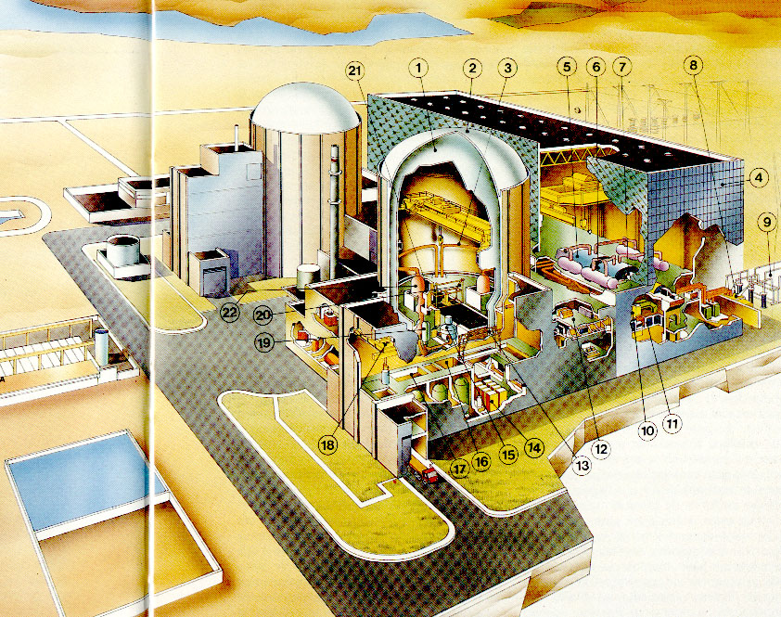
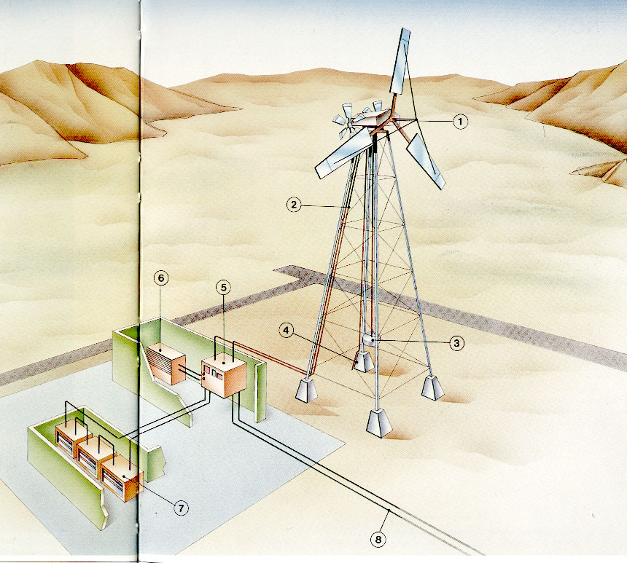
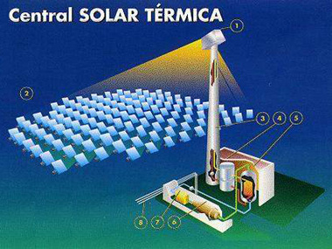
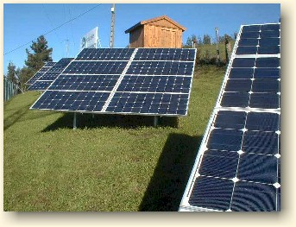
3. CENTRALES ELÉCTRICAS.
HIDROELÉCTRICAS
CENTRALES TRADICIONALES
TÉRMICAS
NUCLEARES
EÓLICAS
TÉRMICAS
ENERGÍAS ALTERNATIVAS
SOLARES
FOTOVOL-TAICAS

Slide 12
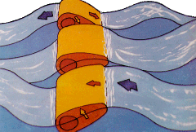

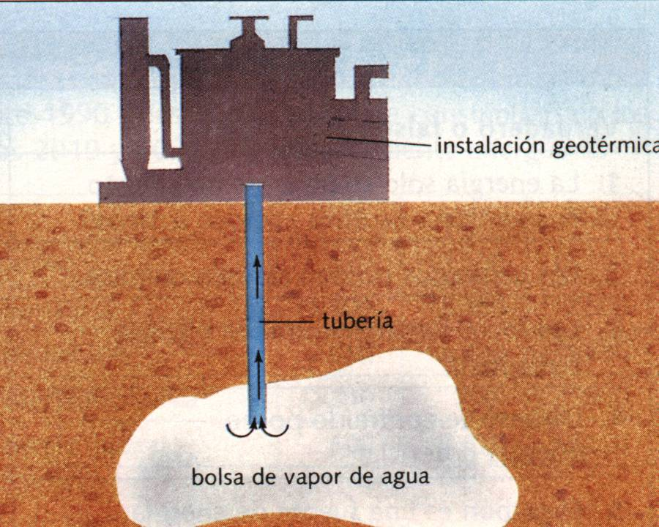
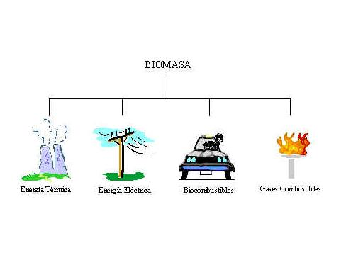
3. CENTRALES ELÉCTRICAS
MAREOMOTRIZ (MOVIMIENTO DE LAS MAREAS)
GEOTÉRMICA (APROVECHAMIENTO DE LAS ALTAS TEMPERATURAS DEL SUBSUELO)
ENERGÍAS EXPERIMENTALES
BIOMASA (PRODUCCIÓN DE BIOGAS A PARTIR DE RESIDUOS)

Slide 13

4. TRANSPORTE DE ENERGÍA ELÉCTRICA.
LA ELECTRICIDAD SE TRANSPORTA DESDE LAS CENTRALES A LAS POBLACIONES A TRAVÉS DE CABLES (TENDIDOS AÉREOS O SUBTERRÁNEOS)
LOS CABLES QUE TRANSPORTAN ELECTRICIDAD SE VAN CALENTANDO (PERDEMOS ENERGÍA Y, POR LO TANTO, DINERO)
PARA REDUCIR ESTAS PÉRDIDAS, SE UTILIZAN LOS TRANSFORMADORES.

Slide 14
4. TRANSPORTE DE ENERGÍA ELÉCTRICA.
LOS TRANSFORMADORES REDUCEN LA INTENSIDAD (POR LO TANTO, EL CABLE SE CALIENTA MENOS) A BASE DE AUMENTAR LA TENSIÓN O POTENCIAL ELÉCTRICO (QUE NO ES ELECTRICIDAD REAL, Y POR LO TANTO, NO CALIENTA EL CABLE)
LOS TRANSFORMADORES PUEDEN SER REDUCTORES DE TENSIÓN O ELEVADORES DE TENSIÓN
P=V*I

